Slide 1
Bilag 12
Den gravides ideelle fremtidige digitalt understøttede brugerrejse
Brugerrejsen bygger på de ønsker og behov, der er beskrevet i design-forløbet. Hvorvidt og hvordan de alle skal realiseres, skal afklares i et efterfølgende forløb.
Bilag 13: Appen og mock-up illustrerer elementer af brugerrejsen i wireframes.
I rapportens afsnit 3.3.6.1 og 3.3.6.2 findes wireframes, der skitserer noget af funktionaliteten hos de sundhedsfaglige aktører.
20.12.2018

Slide 2
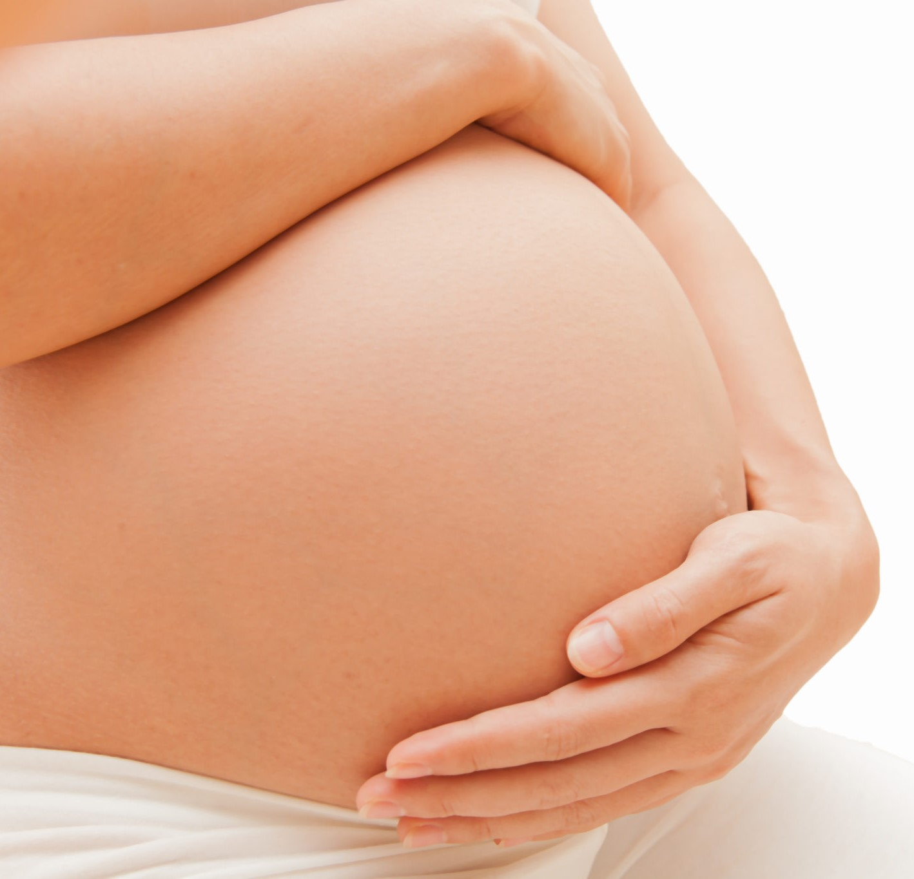
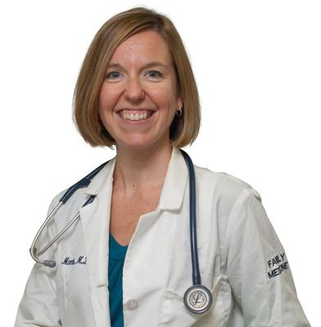
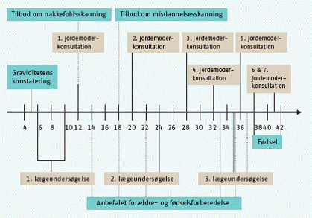
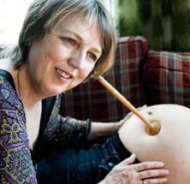
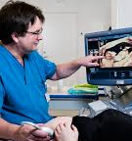
Gravide
Jannie og Kasper har forsøgt at blive gravide længe. Og nu tror Jannie, at der er lykkedes. Hun har taget hjemmetesten tre gange, og de er alle tre positive.
Det første, Jannie ser, er, at hun kan invitere Kasper til at dele forløbet. Hun skal bare angive hans CPR-nummer og give samtykke til, at han må dele forløbet. Så kan han selv hente appen til sin mobile enhed og følge forløbet der.
Nu er Jannie nået frem til forsiden på appen. Her kan hun se alle de funktioner, appen indeholder. Hun kan se, at der på funktionen ”forløb” er noget, hun skal forholde sig til.
Jannie trykker på ”Mit Forløb” og ser, at der ligger en samtykke aktivitet, et spørgeskema, og den første lægekonsultation. Hun kan også se et efterfølgende forløb, men det er markeret som ikke aktivt.
Jannie klikker på den aktivitet, der hedder 1.trimeterscanning. Der kan hun se, at den skal ske i uge 12-14. Hun kan læse mere om, hvad den går ud på og se en lille video om, hvad der skal foregå.
Jannie ringer til sin læge, Anne, for at bestille tid til en undersøgelse.
Jannie åbner mailen på sin mobile enhed, klikker på linket og henter appen i app-store.
Jannie logger på første gang med NemID og opretter en kode, hun kan bruge efterfølgende.
Praktiserende læge
Lægesekretæren fortæller, at Jannie vil få en mail med et link til et spørgeskema og til en app, hun kan bruge til at holde styr på aftaler mv. i løbet af graviditeten.
Jannie er 33 år, pædagog og bor på Nørrebro med sin kæreste, Kasper.
Jannie har to børn fra et tidligere forhold: Karen på 7 og Malte på 3 år. Malte blev født ved et akut kejsersnit på grund af komplikationer.
Kasper er 35 år og murer, og har (endnu) ingen børn. Han bliver mere nervøs over graviditeten end Jannie.
Visitation
Jordemoder
Ultralyd
Kommunal sundhedspeje
Privat scanningsklinik

Slide 3
Jannie klikker nu på ”Samtykke ”-aktiviteten. Her bliver hun bedt om at give samtykke til, at appen må hente data, der i forvejen findes i de offentlige registre om hende og hendes tidligere graviditeter mv., så hun ikke skal udfylde dette.
Jannie åbner spørgeskemaet. Hun kan se, at det består af 2 dele: data, der er hentet fra andre systemer, og som hun skal godkende. Og data hun selv skal skrive ind. Hun udfylder skemaet og sender det.
Jannie går nu, sammen med Kasper til den første konsultation hos sin egen læge, Anne. Anne gennemgår de oplysninger Jannie har lagt ind og snakker med hende om dem.
Jannie får besked om, at der er nyt til hende i appen. Hun åbner og ser de to bookede aftaler. Hun kan se tid og sted, rejseplan og kort og har mulighed for at sende en besked til jordemoderen.
Jannie ser, at hun kan invitere nogen med til sine aftaler og inviterer straks Kasper til den 1. jordemodersamtale.
Jannie er bekymret over, at hun har så meget kvalme. Hun har læst om det i appens graviditetshåndbog, men hun vil gerne være sikker på, at hun har forstået det korrekt. Hun bruger derfor beskedfunktionen til at skrive et spørgsmål til jordemoderen. Hun får med det samme at vide, at det godt kan tage nogle dage, før hun får svar.
Jannie og Kasper vil gerne have deres to børn med, når de får at vide, om den lille ny bliver en dreng eller pige. De har i de oplysninger, der står på 1.trimesterscannings-aktiviteten læst, at man ikke må have mindre børn med. De booker derfor en tid til en kønsscanning på en privat scanningsklinik.
Jannie opretter denne aktivitet selv i sit forløb i appen, og krydser af at de sundhedsfaglige aktører i hendes forløb godt må se, at hun har denne aktivitet.
Gravide
Jannie bruger selvbook-funktionen til at booke en tid til 1. trimesterscanning.
Praktiserende læge
Anne bruger PRO-data som udgangspunkt for en dialog med Jannie. Jannie fortæller, at hun er fest- og stress-ryger, og at den sidste graviditet var meget stressfyldt for hendes, selvom den på papiret forløb godt. Anne noterer dette og andre uddybende information.
Anne sender en henvisning til visitationen og besked til den kommunale sundhedspleje om, at der en graviditet på vej, og at den gravide er lejlighedsryger.
Visitation
I visitationens indbakke står Jannie fremhævet. Visitator kan se, at det, der har trigget fremhævningen, er, at Janie tidligere har født ved kejsersnit. Visitator åbner Jannies graviditetsmappe og kan nu se alle de data, der ligger på Jannies graviditet. Øverst i billedet er de data, der skal bruges til visitationen.
Ud fra da oplysninger hun kan se på Jannie, vurderer visitator, at Jannie skal have et grundpakkeforløb plus konsultationer hos en obstetriker, da hun tidligere har født ved kejsersnit.
Visitator vælger grundpakken og tilføjer de ekstra aktiviteter.
Visitationen booker nu første jordemodersamtale, første konsultation hos obstetrikeren og opretter en selvbookaftale i ultralydsklinikken.
Jordemoder
Jordemoderen ser Jannies spørgsmål. I graviditetsmappen kan hun hurtigt danne sig et overblik over Jannie og hendes graviditet, inden hun svarer.
Hun svarer Jannie, at hun kan prøve med små hyppige måltider, spise lidt kiks eller lignende, inden hun står op, drikke rigeligt med vand gennem dagen, få sin nattesøvn og lægge små hvil ind, når der er muligt i løbet af dagen. Hun fortæller hende, at det er vigtigt også at acceptere, det er sådan i en periode, og at det ikke er farligt - og at det går over igen.
Ultralyd
Kommunal sundhedspeje
Privat scanningsklinik

Slide 4
Jannie tager med Kasper til 1. trimesterscanning på fødestedet. Alt er OK, og de får at vide, at scanningsbilledet og de data, der hører til, vil være tilgængeligt i appen dagen efter.
En notifikation i appen gør Jannie opmærksom på, at billede og data nu er tilgængelige på aktiviteten.
Jannie får en besked i appen om, at der er nyt til hende. Hun ser, at der er et nyt spørgeskema, hun skal udfylde inden første jordemoderkonsultation.
Spørgsmålene her fokuserer på det psykosociale. Hun får at vide, at jordemoderen vil tale med hende om hendes svar, og hun går derfor straks i gang med at besvare dem. Undervejs er det nemt for hende at se, hvorfor der bliver spurgt, og hvad svarene skal bruges til. Det gør hende tryg.
Jannie går nu til første jordemodersamtale. Hun har mange spørgsmål, som hun har skrevet ned i appen. Dem gennemgår hun sammen med jordemoderen.
Jordemoderen ser, at Jannie er fest- og stressryger og foreslår Jannie, at hun får tilbudt et rygestopkursus. Det, synes Jannie, er en god idé.
De aftaler en tid for næste samtale, og Jannie går tryg og glad hjem.
Allerede samme eftermiddag får Jannie en notifikation om at jordemoderens journal er tilgængelig gennem appen.
Jannie får en påmindelse i appen om den aftale, hun har hos obstetrikeren. Den havde hun helt glemt. Hun vil meget gerne have samtalen, men den dag aftalen ligger, skal hun til begravelse i Jylland.
Jannie går ind på aftalen i appen og finder kontaktoplysningerne Hun ringer og laver en ny aftale, som allerede dukker op i appen, mens hun har sekretæren i røret.
Jannie går til samtale hos obstetrikeren. Hendes sidste fødsel, hvor de var nødt til at foretage et akut kejsersnit, var en voldsom oplevelse for hende. Hun talte med jordemoderen om det ved den første jordemodersamtale, men det er rart også at blive beroliget af en læge.
Gravide
Jannie modtager besked i appen om rygestopkurset. Hun kan se, at det forløb, de har tilbudt, godt nok ligger tæt på hendes bopæl, men starter på et tidspunkt, hvor hun er på ferie. Så hun bruger selvbook-funktionen til at finde et forløb, der tidsmæssigt passer bedre. Når hun har valgt forløbet, oprettes kursusdagen automatisk som en booket aktivitet i hendes forløb.
Hun vil for denne, som for alle andre aktiviteter, få påmindelser, når tiden nærmer sig.
Jannie og Kasper tager Karen og Hjalte med til kønsscanning, hvor de får at vide, at de skal have en lillesøster.
Praktiserende læge
Lægesekretæren kan via graviditetsmappen se, hvordan Jannies forløbsplan ser ud. Hun ændrer bookingen på aftalen til en dag, hvor Jannie kan.
Obstetrikker
Obstetrikeren kan inden samtalen med Jannie hurtigt skabe sig et overblik over Jannie og hendes graviditet via et view i graviditetsmappen, der er designet til at understøtte obstetrikernes behov.
Jordemoder
Før aftalen kan jordemoderen se alle de oplysninger, hun skal bruge om Jannie og hendes graviditet i Graviditetsmappen. Her kan hun også se en oversigt over det forløb, der er lagt for Jannie samt de aktiviteter, der er planlagt, booket og afholdt
Jordemoderen skriver journal, der bliver tilgængelig i graviditetsmappen.
Jordemoderen giver også besked til den kommunale sundhedspleje om graviditeten og om, at Jannie kunne have gavn af et rygestopkursus.
Ultralyd
Scanningsresultaterne gøres tilgængelige i graviditetsmappen.
Kommunal sundhedspeje
Sundhedsplejen modtager beskeden om, at Jannie bør tilbydes et rygestopkursus. De sender straks et tilbud til Jannie.
Privat scanningsklinik
Scanningsklinikken sender scanningsbilledet til Jannie, der lægger det ind på aktiviteten i appen. (Kønsscanninger hos private scanningsklinikker kan og sker ofte først efter 1 trimesterscanning)

Slide 5
Jannie holder nu styr på et videre forløb og sine aftaler i appen. Hun slår op i graviditetshåndbogen, når der er noget, hun er i tvivl om. Hun inviterer Kasper eller sin mor med til aktiviteter, hvor hun ikke vil gå alene. Hun kigger i prøvesvar og journaler, når hun har brug for det og bruger appens besked-funktion til jordemoderen de gange, hun ikke kan finde svar på noget, der er vigtigt for hende.
Undervejs forløbet får Jannie beskeder i appens ”min graviditets”-del om, hvad der sker med fosteret, kvinden og familien i denne del af graviditeten, både i forhold til det fysiske, i forhold til følelser, det familiemæssige og det sociale.
Selvom hun har været gravid før, synes hun, det er dejligt at kunne spejle sig selv i disse små artikler og videoer.
8 uger før terminen får Jannie en reminder i appen om, at sundhedsplejersken kommer på besøg senere på ugen. Jannie går ind på aktiviteten og læser om, hvad der foregår ved sådan et besøg. Hun går fra aktiviteten ind og læser videre i graviditets-håndbogen. Hun er i tvivl, om der er noget, hun selv skal forberede til besøget. Hun bruger derfor besked-knappen på aktiviteten til at sende et spørgsmål om dette til sundhedsplejen.
Ved sundhedsplejens besøg hos Jannie viser sundhedsplejersken Jannie hvor i graviditetshåndbogen, hun kan finde yderligere oplysninger om de ting, de taler om ved besøget. Jannie sætter ”bogmærker” ved artiklerne, så hun let kan finde dem igen.
Nogle uger før terminen, får hun i en af disse artikler at vide, at nu skal hun tænke på at have en taske pakket og klar – hvis nu fødslen går i gang.
Jannie føder to dage før terminen. Hun har nogle dage før set, at der er kommet nye aktiviteter i hendes forløb: et hjemmebesøg fra jordemoderen, og det første besøg af sundhedsplejen efter fødslen.
Appen fortsætter med at være hendes væsentligste redskab til overblik og information helt ind til 8 uger efter fødslen.
8 uger efter fødslen får Jannie besked om, at hendes Graviditetsapp nu lukker, så der ikke kan skrives/gøres mere i den. I stedet kan hun nu bruge Barselsappen.
Hun kan vælge at overføre relevante dele af oplysningerne fra hendes graviditetsforløb til barselsappen.
Hun kan også lave et udtræk af data fra hendes graviditetsapp i form af et dokument, der beskriver forløbet. Dette dokument er specielt beregnet til, at den gravide, hvis hun ønsker det, kan bruge det som kilde til, hvad hun end ønsker at lave som minde om graviditeten.
Gravide
Praktiserende læge
Obstertrikker
Jordemoder
Ultralyd
Kommunal sundhedspeje
Sundhedsplejen kan hurtigt danne sig et overblik over Jannie og hendes graviditet og forløb i deres view ind i graviditetsmappen. De svarer Jannie, at der ikke er noget særligt, hun skal forberede, men at det vil være godt, hvis Kasper har mulighed for at være med.
Privat scanningsklinik

